Slide 1
Ενότητα: Συναισθήματα ΘΕΜΑ: ΄΄ΑΓΑΠΗ΄΄
Ομάδα Β
Γεωργακίδου Θεοδώρα
Κοτσογλανίδης Χαράλαμπος
Μουστάκα Μαρία
Σιούλη Ειρήνη Ολυμπία

Slide 2
ΣΤΟΧΟΙ

Slide 3
Γνώσεις:
Να εντοπίσουμε και να προσδιορίσουμε την έννοια της αγάπης.
Να κατανοήσουμε ποια τα χαρακτηριστικά της.
Να μάθουν τρόπους διαχείρισης και έκφρασης αυτού του συναισθήματος.

Slide 4
Δεξιότητες:
Να αναγνωρίζουν την πραγματική αγάπη
Να διαχειρίζονται τα συναισθήματα τους εσωτερικά
Να αναγνωρίσουν ανθρώπους με θετικά συναισθήματα γύρω τους

Slide 5
Στάσεις
Αποδοχή με μεγαλύτερη άνεση των ατόμων γύρω τους.
Ενίσχυση της αυτοπεποίθησης και της εμπιστοσύνης.
Απόκτηση θετικής στάσης απέναντι στους άλλους.

Slide 6
Εισαγωγή
Διάρκεια 10 λεπτά
Εισήγηση
Προβολή Power point

Slide 7
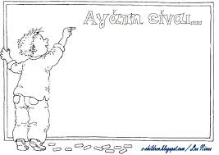
Εννοιολογικός προσδιορισμός
Διάρκεια 10 λεπτά
Τεχνική : καταιγισμός ιδεών
Μέσο: padlet

Slide 8
Τραγούδι : Η αγάπη είναι
Διάρκεια 15 λεπτά
Τεχνική : Ακρόαση και μίμηση
Μέσο : VLC media player / παρουσίαση
Ακούμε το τραγούδι και βλέπουμε τα λόγια
Κάνουμε μια προσπάθεια να το τραγουδήσουμε και να το συνοδεύουμε με ήχους του σωματός(παλαμάτια, χτυπήματα ,στράκες κ.α)

Slide 9
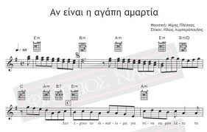
Ηχο-ιστορία
Διάρκεια 15 λεπτά
Τεχνική : Αυτοσχεδιασμός
Μέσο : doctormusik ή Typatone
Χωρίζουμε την τάξη σε ομάδες (rooms)
Δημιουργούν ηχοιστορίες πάνω στο τραγούδι

Slide 10
Παραμύθι « Το δέντρο που έδινε»
Διάρκεια 20 λεπτά
Τεχνικές : Συζήτηση – Ερωταπαντήσεις
Μέσο : Ζωγραφική
Βλέπουμε το παραμύθι (YouTube)
Το σχολιάζουμε και το συζητάμε

Slide 11
Ανακεφαλαίωση
Διάρκεια 10 λεπτά
Τεχνική : Ομαδοσυνεργατική ( rooms)
Μέσο : crossword-labs
Χωρίζουμε τους εκπαιδευόμενους σε ομάδες
Η κάθε ομάδα δημιουργεί το δικό της σταυρόλεξο με λέξης γύρω από την αγάπη και το παρουσιάζει

Slide 12
Αξιολόγηση
Διάρκεια 10 λεπτά
Τεχνική : Ασκήσεις
Μέσο : Quizizz

